Slide 1
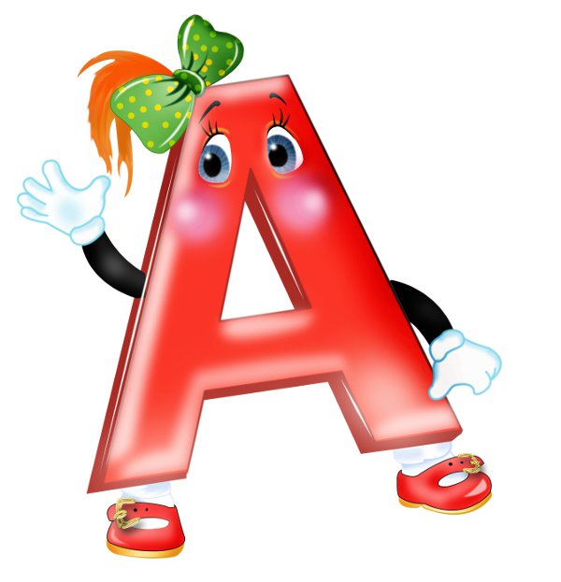
ЗВУК И БУКВА «А»
Составила и
разработала
Учитель-логопед
ГБДОУ № 27
Рыбасова И.В.

Slide 2
Коррекционно-образовательные задачи: Познакомить детей с понятием «звук», «буква».Закрепить умение различать на слух слова с начальным ударным гласным звуком А.Познакомить с гласной буквой А. Коррекционно-развивающие задачи: развивать фонематические функции, зрительное и слуховое внимание, мелкую моторику, слуховое внимание, память. Коррекционно-воспитательные задачи: воспитание навыков инициативности и самостоятельности.

Slide 3
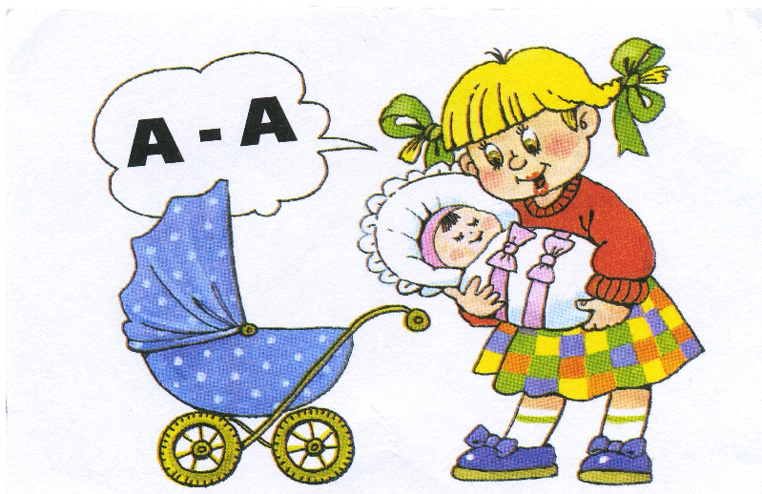
ФОНЕТИЧЕСКАЯ РАЗМИНКА
А-а-а - пропела мама.
А-а-а - пропел малыш.
А-а-а - споём для куклы.
А-а-а - и кукла спит.

Slide 4
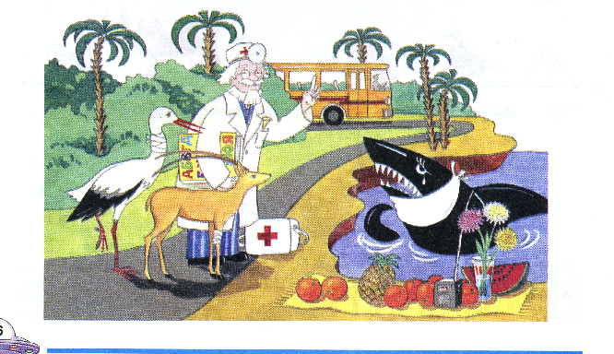
Рассмотри картинку и назови слова на звук « А»

Slide 5
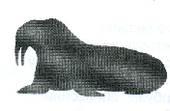
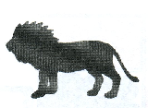
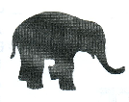
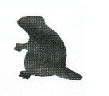
Кого лечил Доктор Айболит? Выдели голосом последний звук.

Slide 6
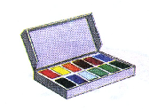
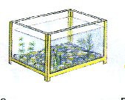
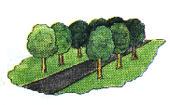
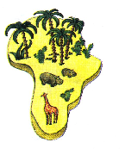
Объясни значения слов «АКВАРЕЛЬ», «АКВАРИУМ»,»АЛЛЕЯ»,«АФРИКА».Закончи предложения этими словами.
Картина нарисована…
Папа купил много рыбок для нашего…..
Дети гуляют по садовой….
Зебры, жирафы, страусы живут в…

Slide 7
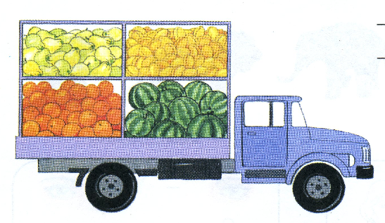
- Что везешь, Автомашина? - Всё, что есть на букву А. Вот арбузы, апельсины, абрикосы и айва.

Slide 8
Какие овощи заяц положит в корзину?

Slide 9
Физкультминутка.
Прилетел к нам аист.
-Аист, аист длинноногий,
Покажи домой дорогу.
-Топни правой ногой,
Топни левой ногой.
Шагните правой ногой,
Шагните левой ногой,
Так придете вы домой.

Slide 10
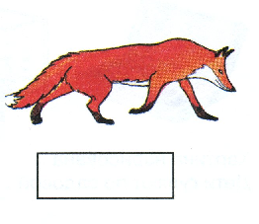
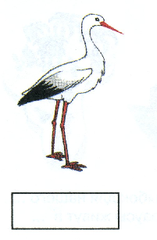
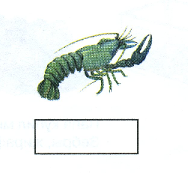
Назови картинки. Обозначь место звука [а] в схемах слов.

Slide 11
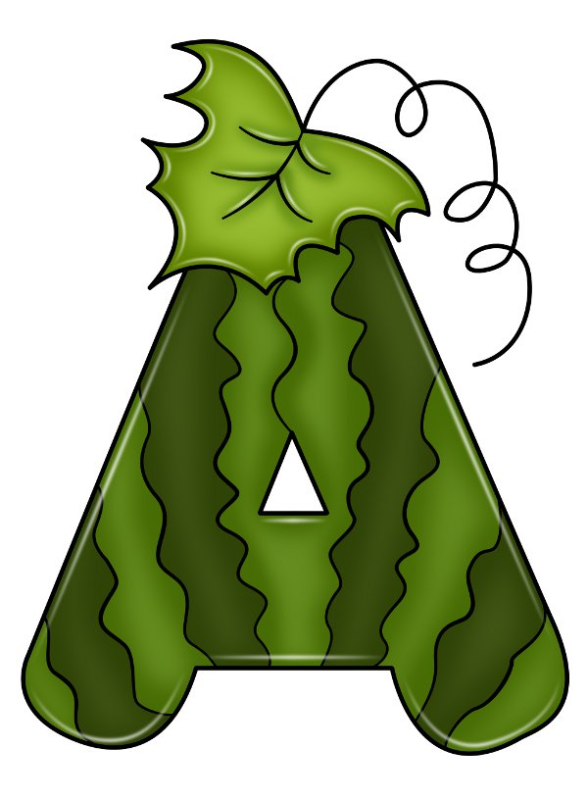
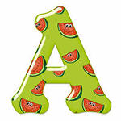
Изображение буквы А
Вот два столба наискосок, А между ними — поясок. Ты эту букву знаешь? А? Перед тобою буква А.

Slide 13
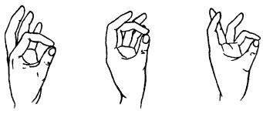
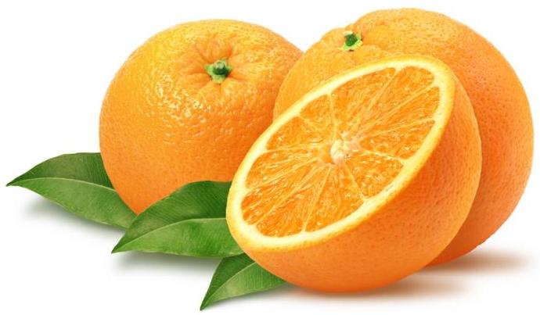
Пальчиковая гимнастика.
Колечко.Поочередно и как можно быстрее необходимо перебирать пальцы рук, соединяя в кольцо с большим пальцем последовательно указательный, средний и т. д.
Упражнение выполняется в прямом (от указательного пальца к мизинцу) и в обратном (от мизинца к указательному пальцу) порядке. Вначале упражнение выполняется каждой рукой отдельно, затем вместе. Кулак-ребро-ладонь.Три положения руки на плоскости стола последовательно сменяют друг друга. Ладонь на плоскости, сжатая в кулак ладонь, ладонь ребром на плоскости стола, распрямленная ладонь на плоскости стола; выполняется сначала правой рукой, потом – левой, затем – двумя руками вместе. Количество повторений – по 8-10 раз. При усвоении программы или при затруднениях в выполнении ребенок помогает себе командами («кулак-ребро-ладонь»), произнося их вслух или про себя.
Мы делили апельсин Много нас, а он – один. Эта долька – для ежа. Эта долька- для чижа. Эта долька- для утят, Эта долька – для котят, Эта долька – для бобра, А для волка – кожура. Он сердит на нас – беда! Разбегайтесь – кто куда! | Пальцы сжимаются в кулак и разжимаются. Повторить 8 раз. Загибать пальцы по одному начиная с большого. Изобразить ладонями «волка» Ладони прижаты, большие пальцы направлены вверх..С силой вытянуть все пальцы – «волк» раскрывает пасть. Ладони прижаты к щекам. Спрятать руки за спину.

Slide 14
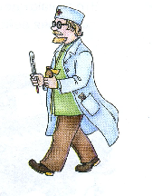
Вылечи «больные» буквы.

